Slide 1


Università degli studi di Salerno
Drive Drowsiness Detection
Relatori:
Prof. re Giuseppe Polese
Dott.re Stefano Cirillo
Candidati:
Domenico Trotta 0522500810
Michele Castellaneta 0522500824
Anno accademico 2019/2020

Slide 2
Sommario
Introduzione
Lavori in letteratura
Analisi del dataset
Lavoro svolto
Valutazioni
Demo
Conclusioni

Slide 3
Introduzione

Slide 4
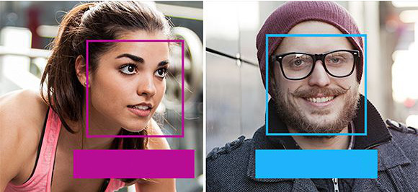
Introduzione
Il progetto prevedeva:
l’estrazione del volto da tutte le immagini del dataset;
l’implementazione di un algoritmo per classificare l’età dell’individuo nell’immagine;
una demo real-time in grado di riconoscere il volto e individuare l’età dell’individuo da webcam.
Age: 24
Age: 32

Slide 5

Analisi del dataset

Slide 6
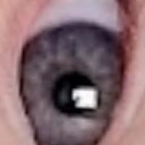
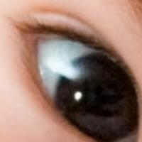
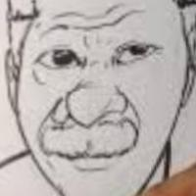
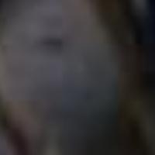
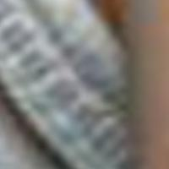
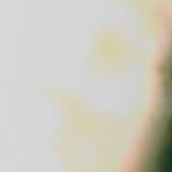
Analisi del dataset
Da una prima analisi del dataset UTKFace si è riscontrato che alcune immagini non rappresentavano volti umani.
Probabilmente esse derivano da irregolari operazioni
di “crop & align” effettuate sulle immagini originali.

Slide 7
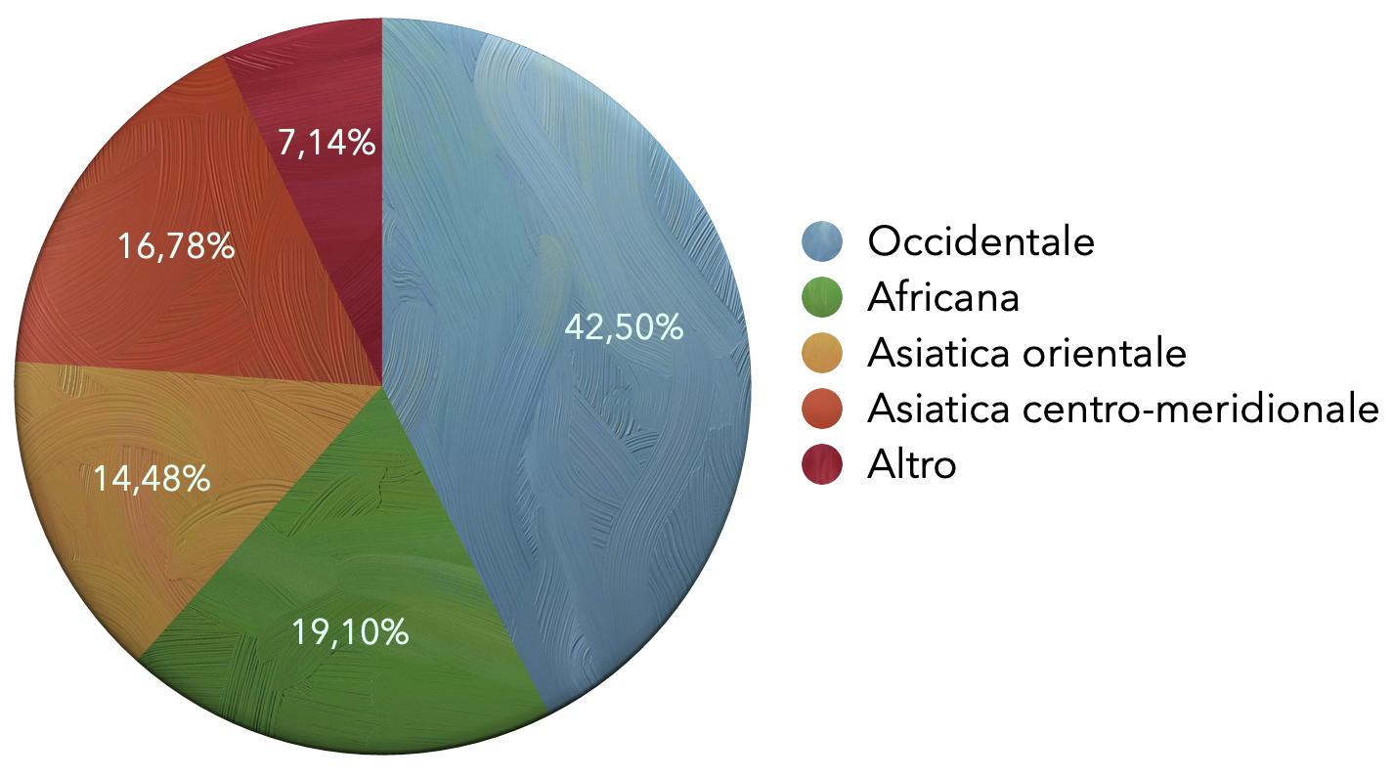
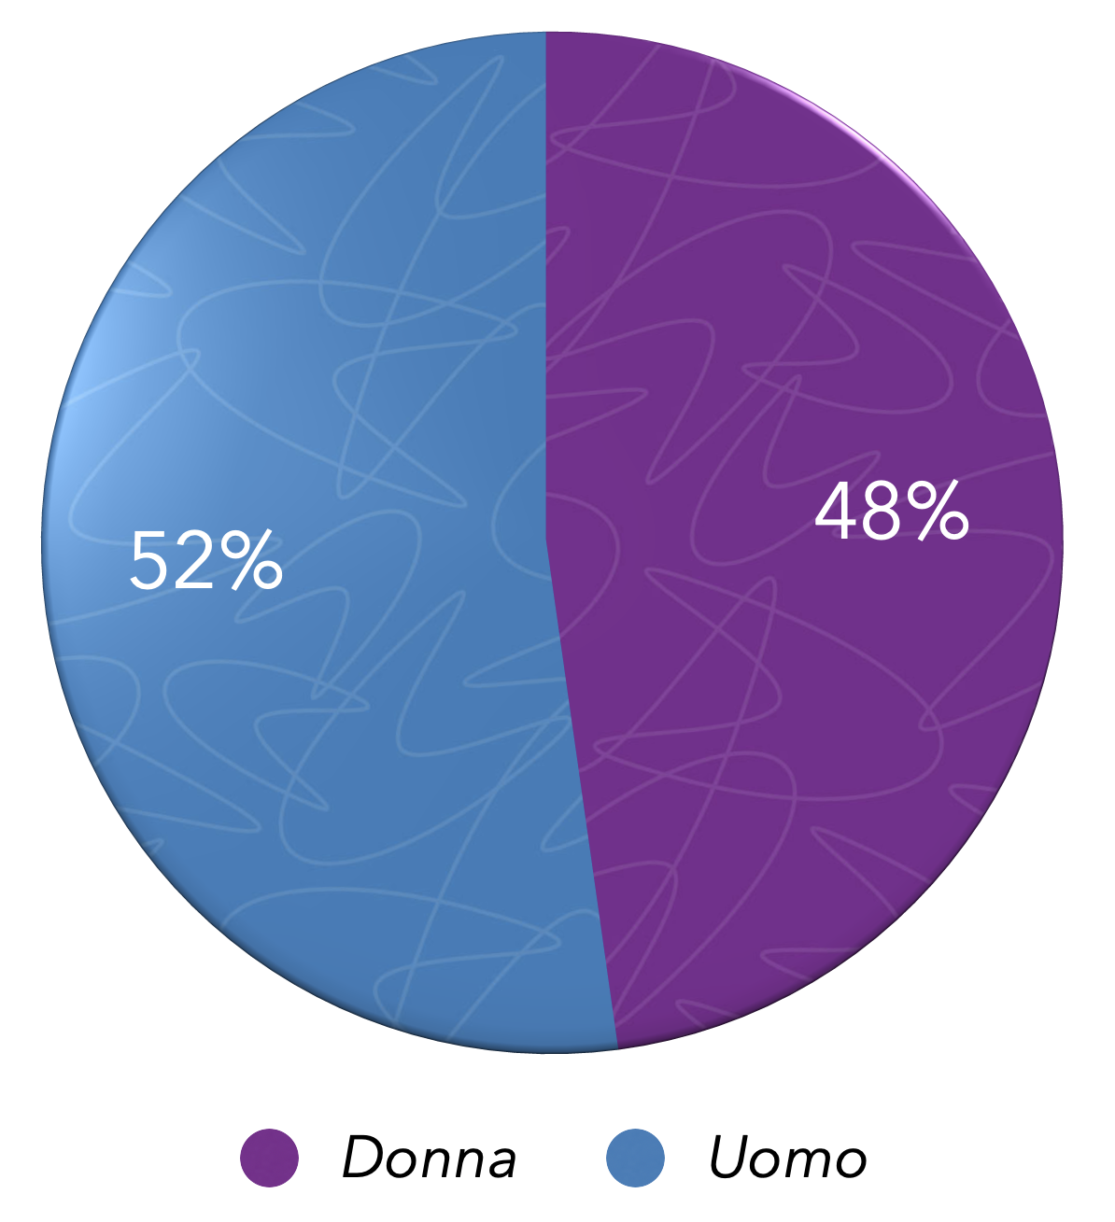
Analisi del dataset
Distribuzione etnia
Distribuzione sesso

Slide 8
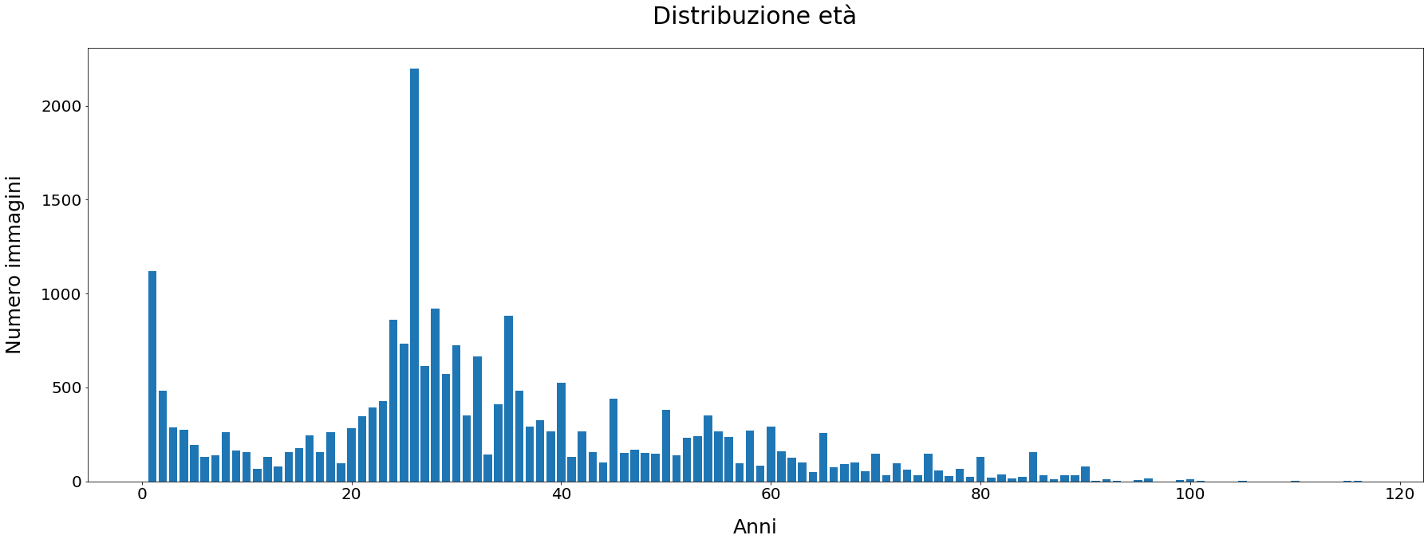
Analisi del dataset

Slide 9
Lavori in letteratura

Slide 10
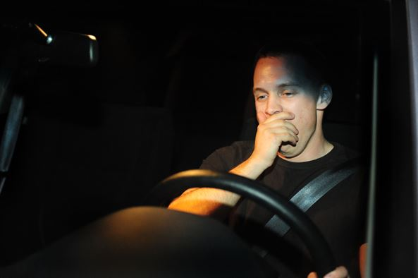
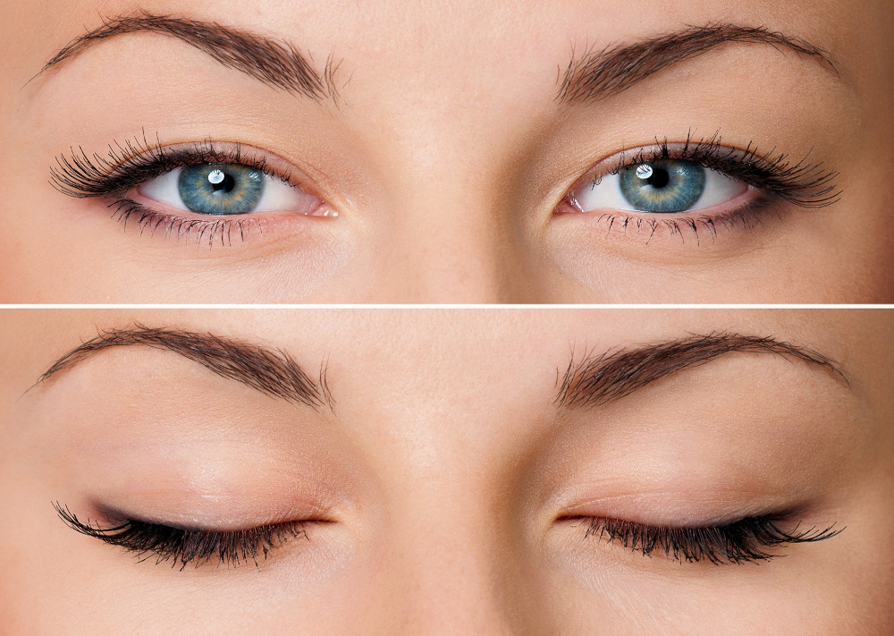
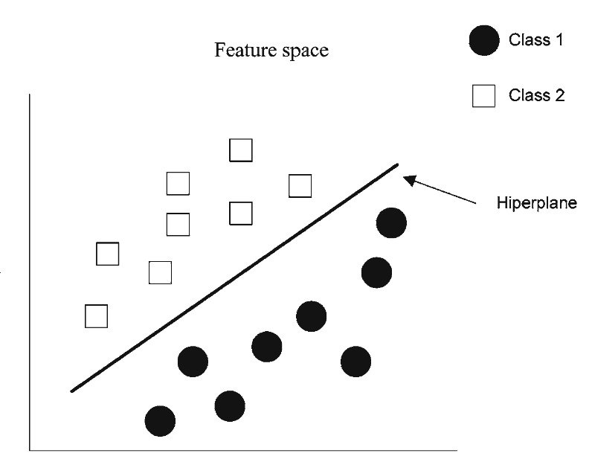
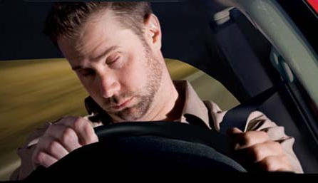

2009
Real-Time Warning System for Driver Drowsiness Detection Using Visual Information
Monitoring di:
SVM
Accuracy:
95.6 %
Error rate:
4.4 %
Flores, Armingol, de la Escalera

Slide 11
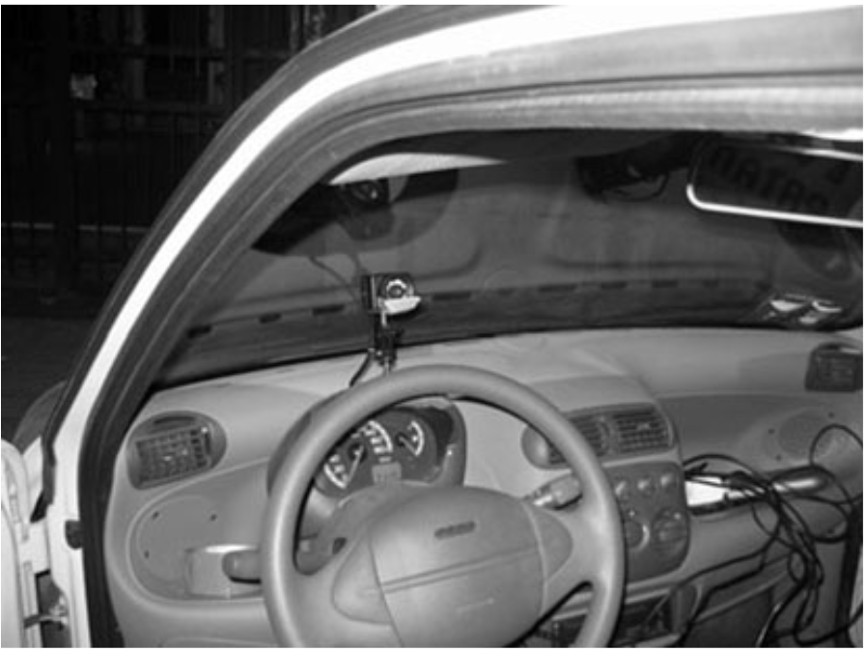
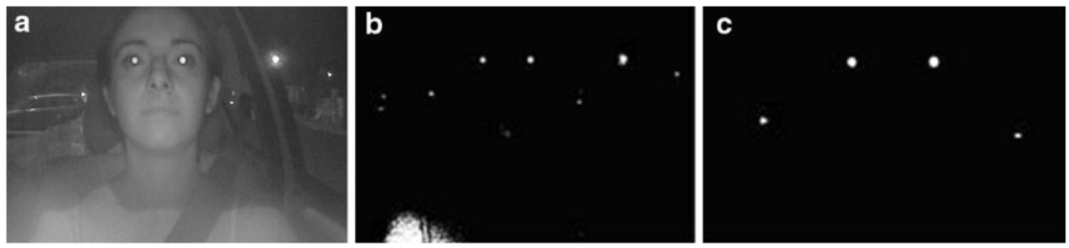
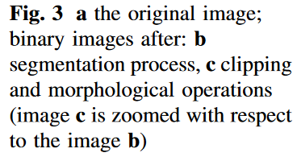
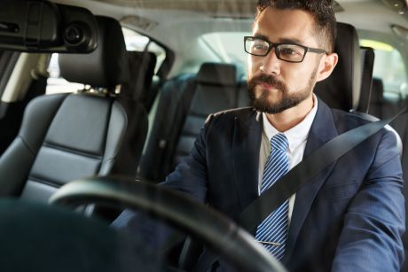
2011
A real-time non-intrusive FPGA-based drowsiness detection system
850nm Infrared Light
Accuracy:
NS
Error rate:
NS
Vitabile, De Paola, Sorbello

Slide 12
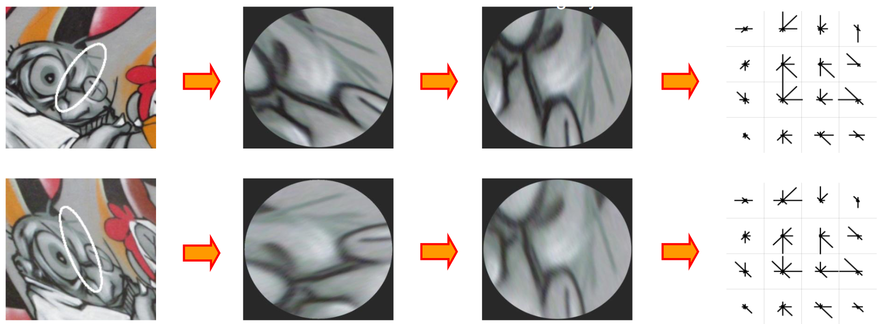
2012
Drowsy Detection On Eye Blink Duration Using Algorithm
SIFT
Monitoring di:
Scale Invariant Feature Transform
Accuracy:
99.4 %
Error rate:
1 %
Singh, Kaur

Slide 13
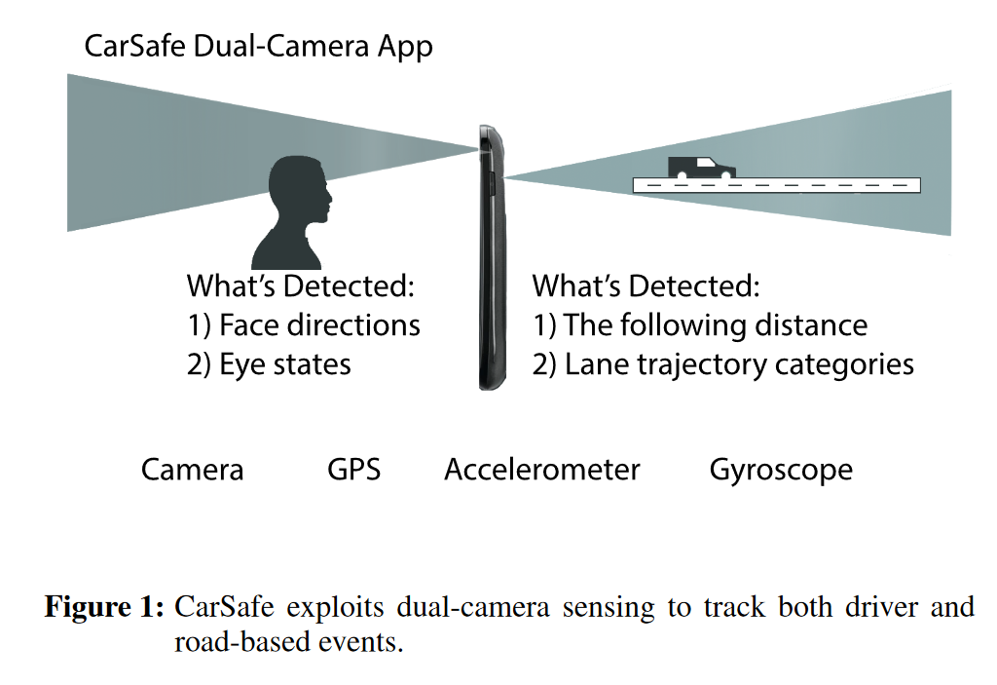
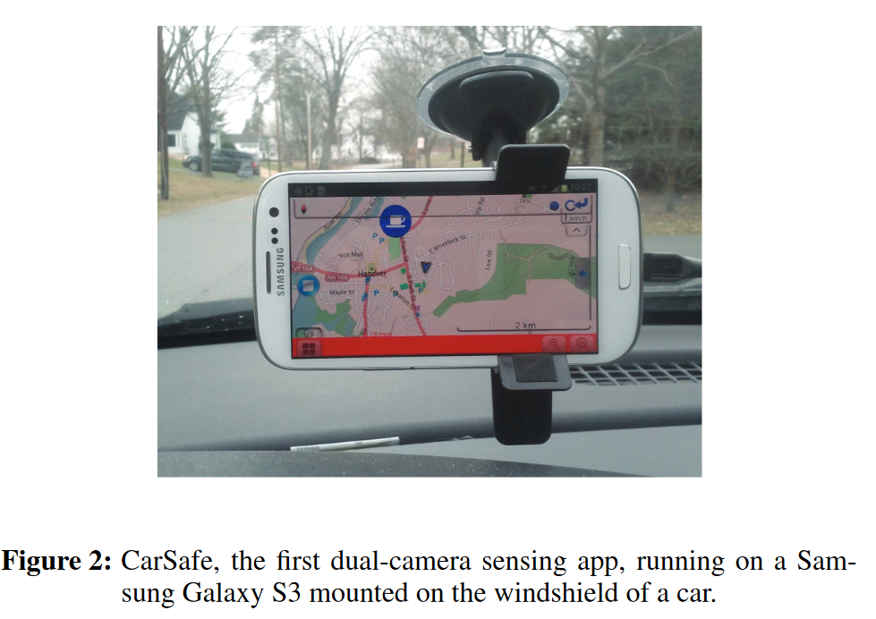
2013
CarSafe App: Alerting Drowsy and Distracted Drivers using Dual Cameras on Smartphones
Accuracy:
83 %
Error rate:
17 %
Chuang-Wen et al.

Slide 14
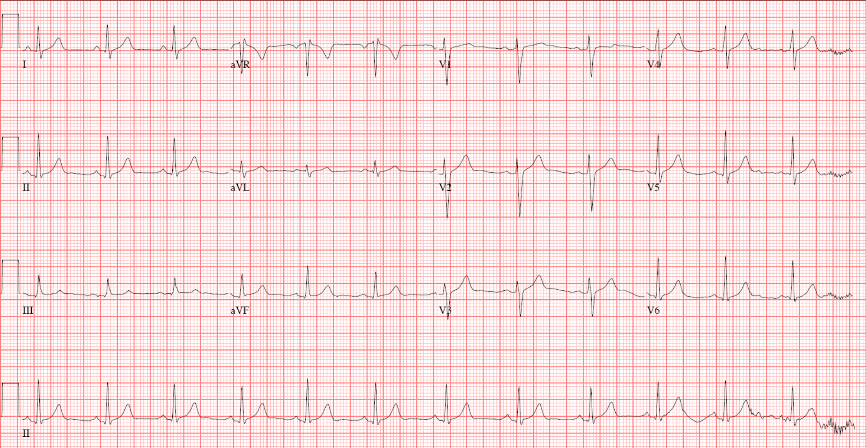
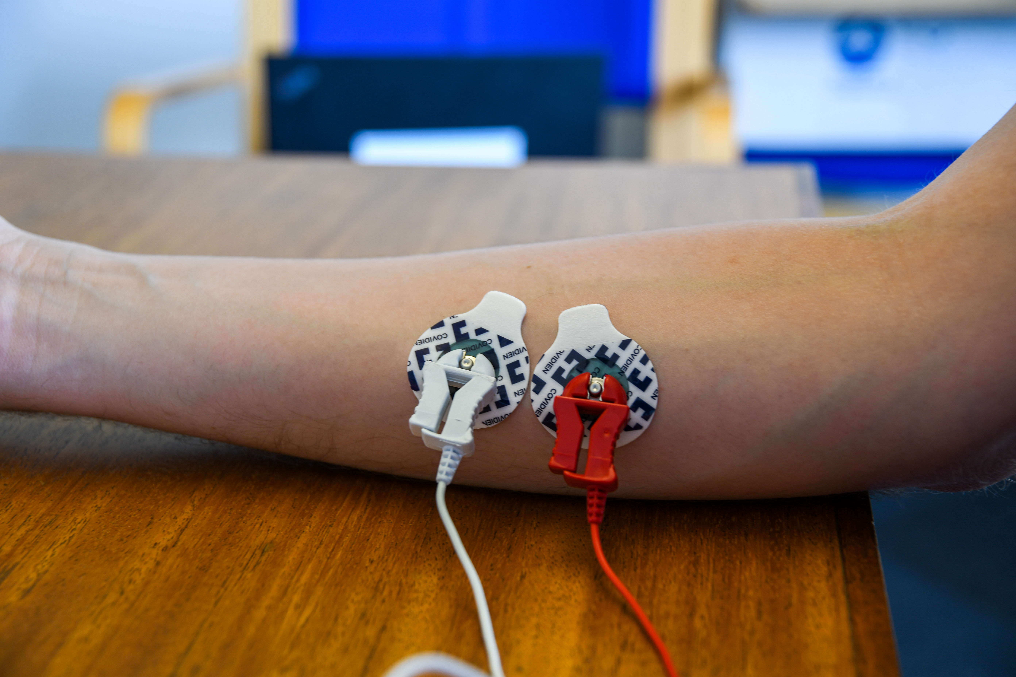
2013
Drowsiness detection during different times of day using multiple features
ECG: Electrocardiography
EMG: Electromyography
Accuracy:
NS
Error rate:
NS
Sahayadhas, Sundaraj

Slide 15
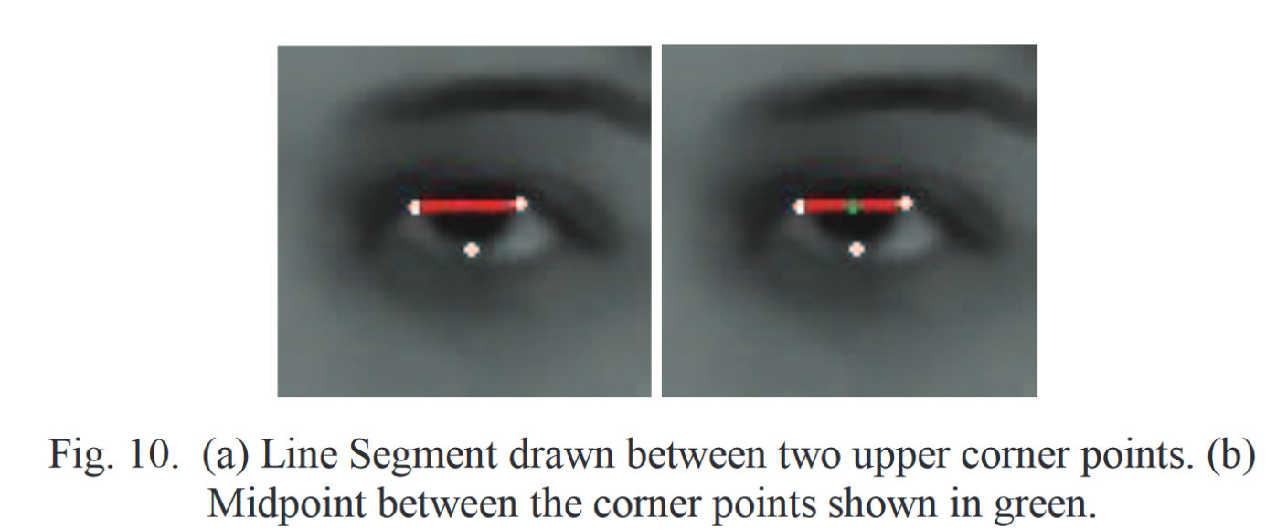
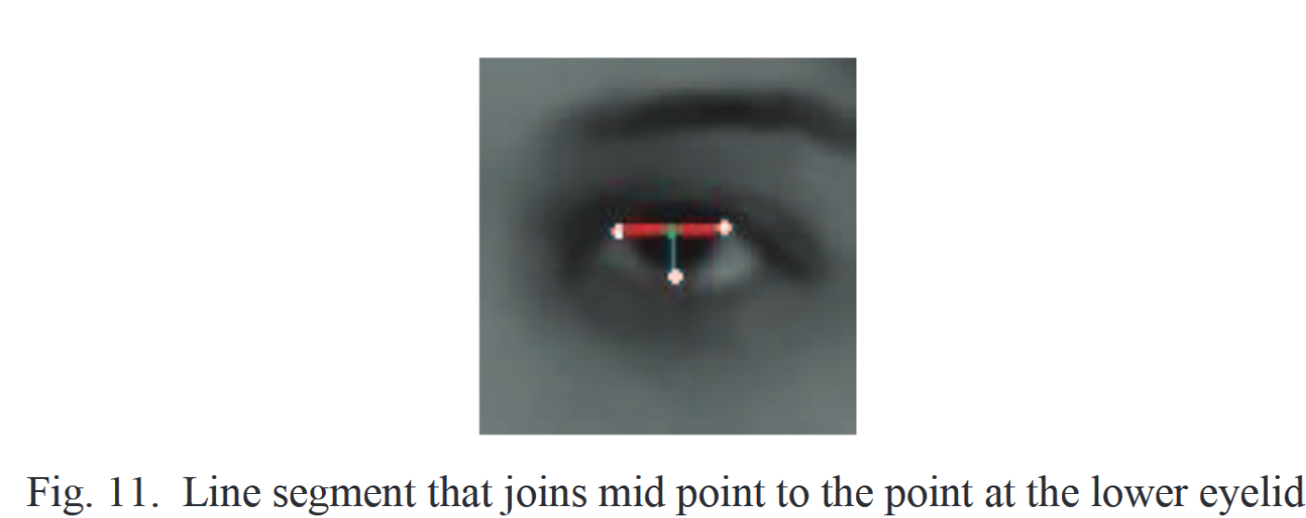
2015
Real Time Drowsiness Detection using Eye Blink Monitoring
Accuracy:
94 %
Error rate:
6 %
Sahayadhas, Sundaraj

Slide 16
Lavoro svolto

Slide 17
MODELLO PRELIMINARE
MODIFICHE PROPOSTE
DATA PROFILING

Slide 18
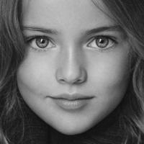

Pre-processing
Caricamento
Resize
&
Reshape
Normalizzazione
Nome file: 10_1_0_20170109203438428.jpg
Età: 10
Sesso: 1
Etnia: 0

Slide 19
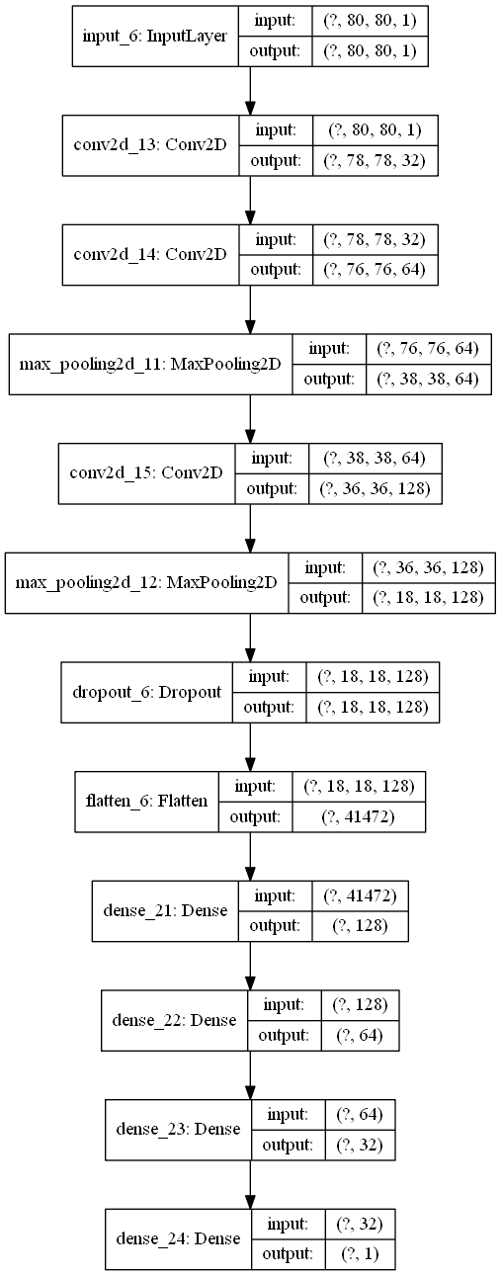
Creazione modello
La CNN costruita è strutturata nel seguente modo:
Convolutional layer;
Convolutional layer;
Pooling layer;
Convolutional layer;
Pooling layer;
Fully connected layer x 4;

Slide 20
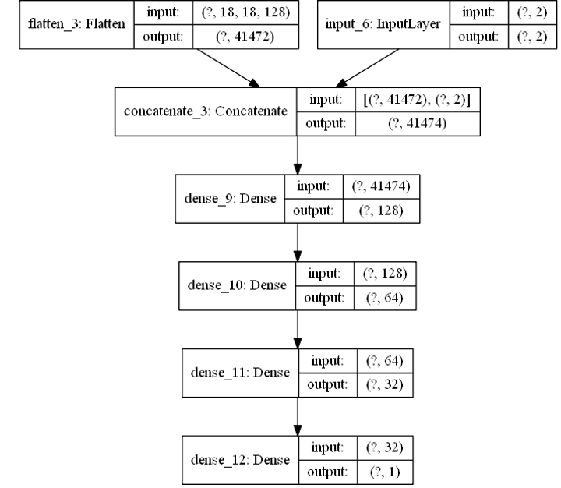
Creazione modello
Si è provveduto alla creazione di modelli che considerassero non solo le immagini, ma anche le altre feature del dataset.
Rispetto al modello illustrato precedentemente, in questo caso l’output dell’operazione di flatten viene concatenato con le altre due feature considerate, ovvero:
Sesso;
Etnia.

Slide 21
Testing
Il modello testato presenta le seguenti caratteristiche:
Considera solo immagini (in scala di grigi);
Numero epoche: 200;
Dropout: 15%;
Layer convoluzionali: 3;
Dimensione test set: 20% del dataset.
Nome | Train loss | Train accuracy | Val loss | Test accuracy | Test loss
img_200_0.15_3CL_0.2 | 1,807 | 0.331 | 5,613 | 0.113 | 5,518

Slide 22
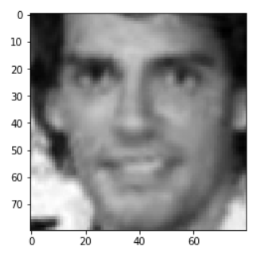
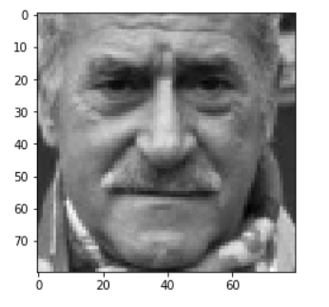
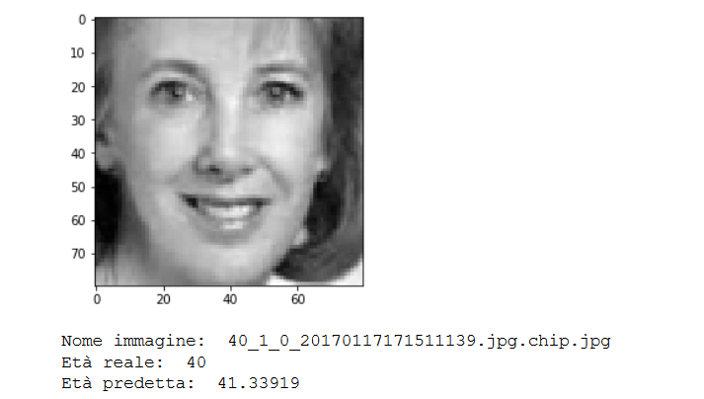
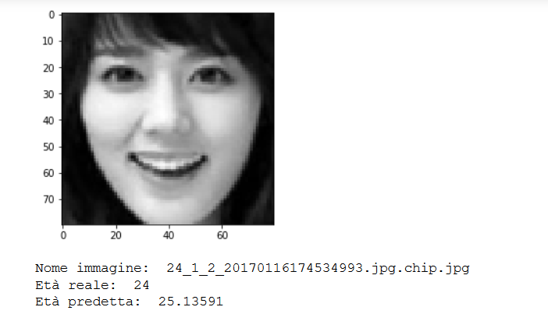
Testing
Età reale: 27
Età predetta: 27.84
Età reale: 75
Età predetta: 73.45
Età reale: 40
Età predetta: 41.34
Età reale: 24
Età predetta: 25.13

Slide 23
Valutazioni

Slide 24
Descrizione modello con dataset creato da noi
Confronto sperimentazioni fatte
Confronto con lavori già svolti.

Slide 25
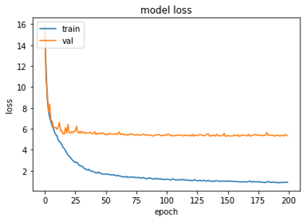
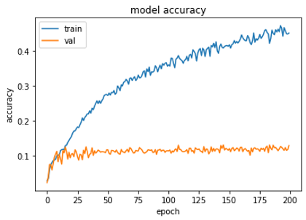
Valutazioni
Analizziamo il modello img_200_0.15_3CL_0.2:

Slide 26
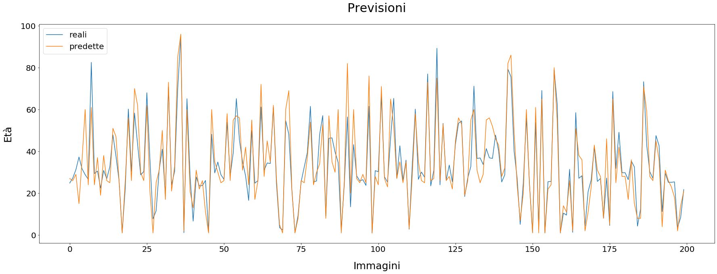
Età reali vs età predette

Slide 27
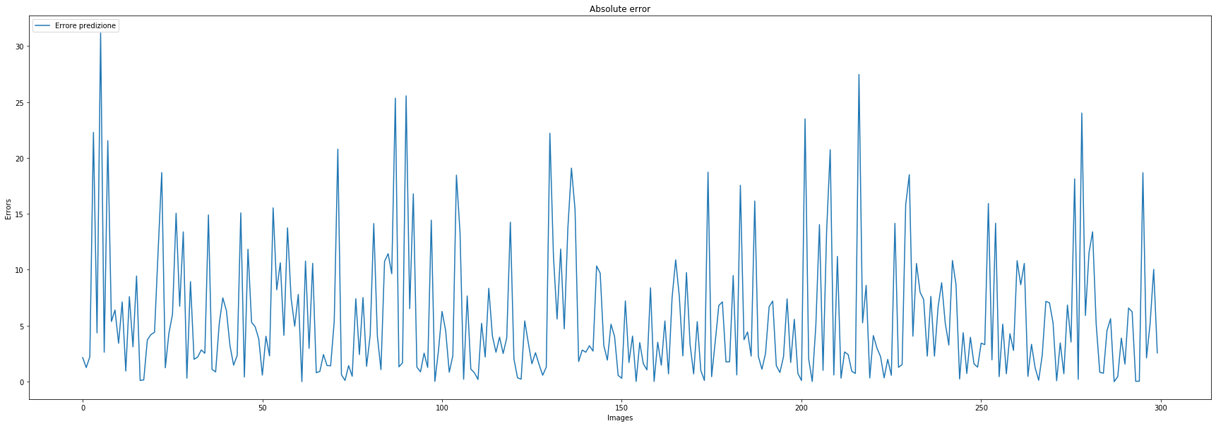
Errori assoluti
Errori assoluti
Errore in anni
Immagini

Slide 28
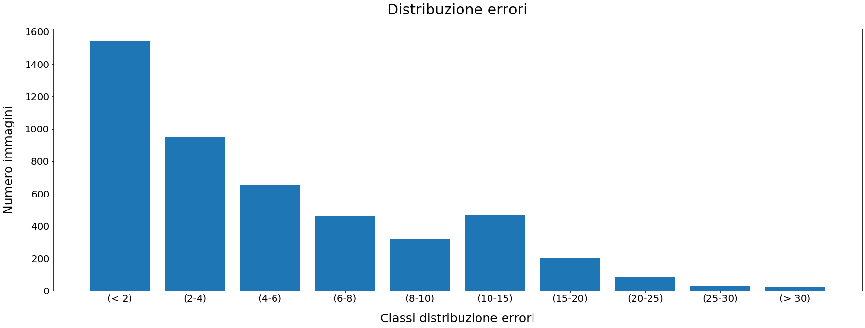
Distribuzione errori

Slide 29
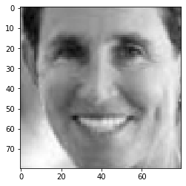
Analisi degli errori
Analizzando le immagini su cui la rete ha commesso gli errori più alti si è scoperto che:
alcune immagini sono state etichettate erratamente dai creatori del dataset.
Età reale: 5
Età predetta: 54.228626
Errore (in anni): 49.2286262512207

Slide 30
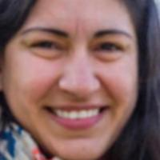
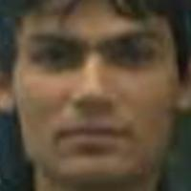
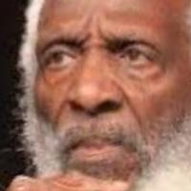
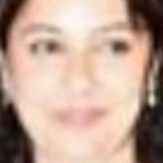
Ulteriori errori di etichettatura
Sono stati riportati altri esempi in cui l’età associata all’immagine non è corretta.
1 anno
1 anno
5 anni
5 anni

Slide 31
Risultati ottenuti
Di seguito è riportata la tabella che riassume i risultati ottenuti per i quattro modelli che sono stati impiegati nella demo.
Nome modello | Train loss | Train accuracy | Val loss | Test accuracy | Test loss | Median error
img_200_0.15_3CL_0.2 | 1.807 | 0.331 | 5.613 | 0.113 | 5.518 | 3.640
RGBimg_200_0.15_3CL_0.2 | 1.954 | 0.295 | 5.685 | 0.106 | 5.567 | 3.700
RGBall_200_0.15_3CL_0.2 | 1.901 | 0.293 | 5.683 | 0.101 | 5.646 | 3.779
RGBsex_200_0.15_3CL_0.2 | 1.896 | 0.303 | 5.675 | 0.107 | 5.520 | 3.728

Slide 32
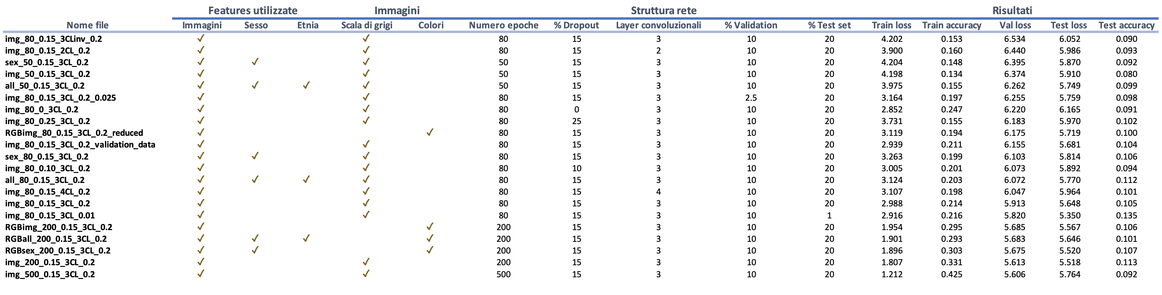
Altri modelli

Slide 33
Demo

Slide 34

Video dimostrativo

Slide 35
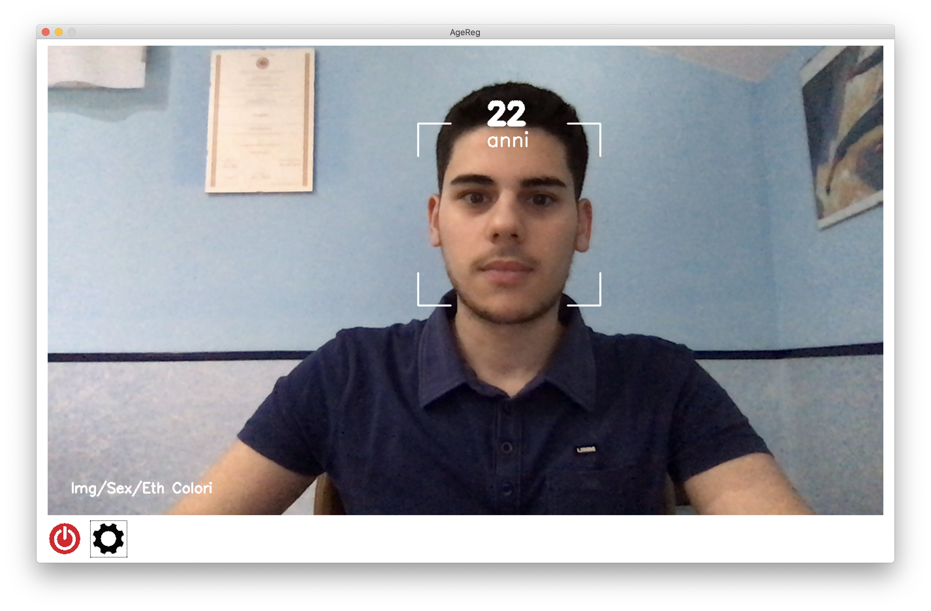
Rilevamento di un solo volto

Slide 36
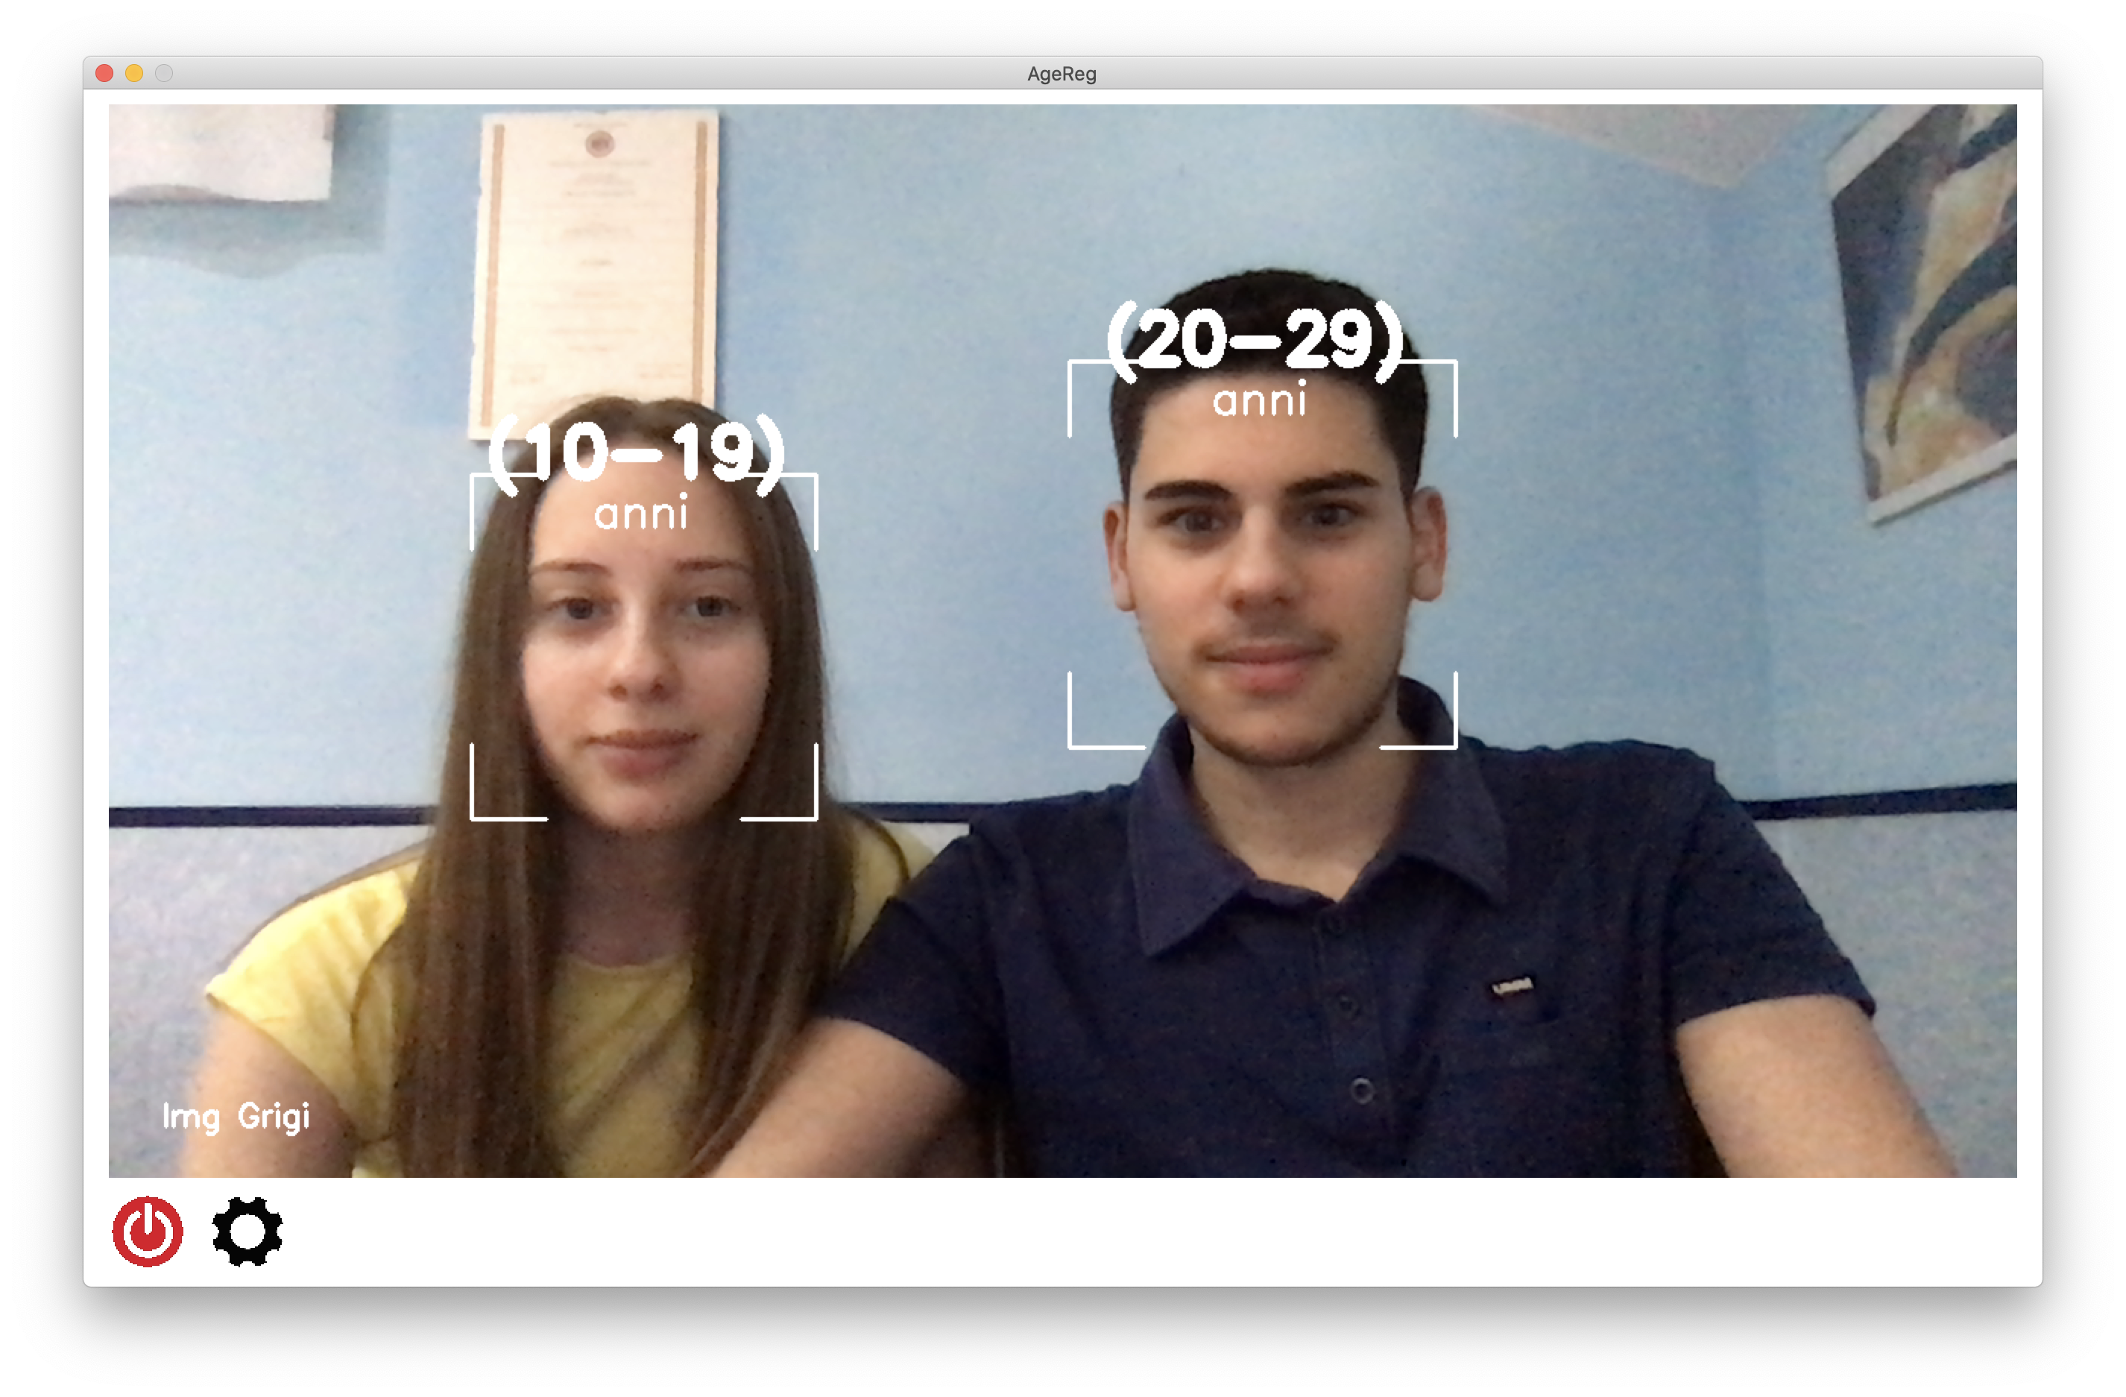
Rilevamento di due o più
volti

Slide 37
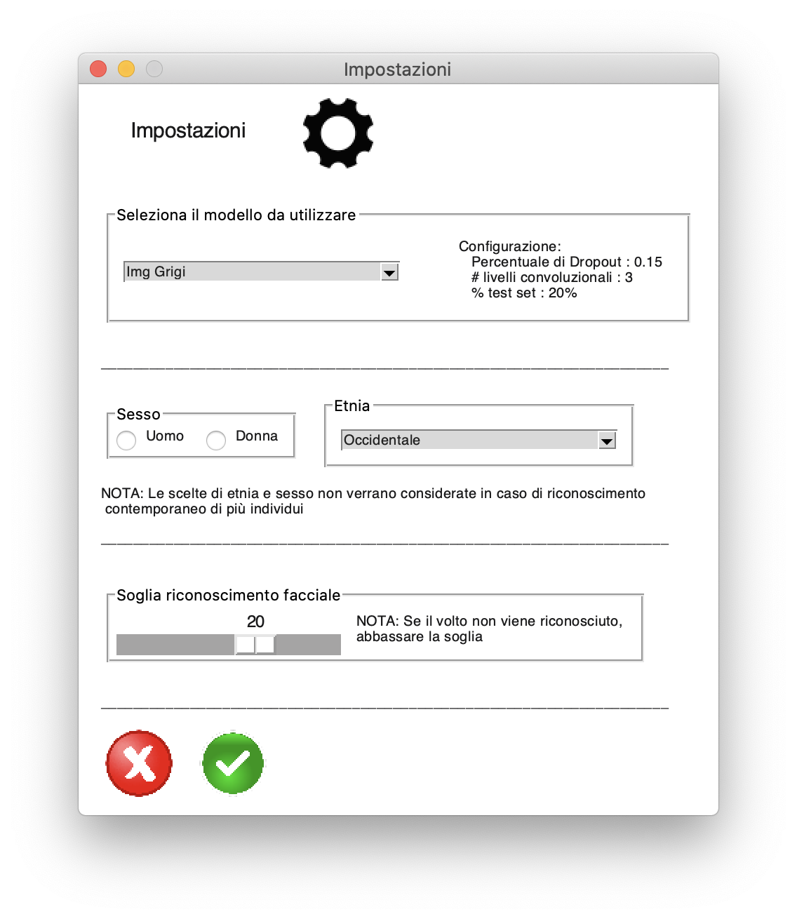
Impostazioni
Possibilità di selezionare il modello
che si desidera utilizzare tra i
diversi proposti.
Possibilità di selezionare il sesso
e l’etnia.
Possibilità di aumentare o diminuire
la soglia di riconoscimento.

Slide 38
Conclusioni

Slide 39
Conclusioni
Progetto | Train loss | Val loss | Test loss
Soluzione proposta | 1.807 | 5.613 | 5.518
Age and Sex prediction | 4.8312 | 6.7540 | 6.037
Considerando le problematiche evidenziate nel dataset utilizzato, il risultato registrato viene considerato piuttosto soddisfacente in relazione ai lavori già svolti.

Slide 40
Grazie per la cortese attenzione

